Slide 1
HTML. ДЕНЬ 2
Урок 3: Вставка изображения Атрибуты тега img Изображение как ссылка Фоновое изображение страницы
Урок 4: Создание списков Неупорядоченный список HTML Упорядоченный список HTML Многоуровневый список HTML
Урок 5: Создание таблицы Создание таблицы в HTML Объединение ячеек в таблице Группировка ячеек: COLGROUP HTML вложенные таблицы
Урок 6: Вставка видео и аудио на сайт Вставка аудио Вставка видео Добавление Фавикон Favicon

Slide 2
УРОК 3: ВСТАВКА ИЗОБРАЖЕНИЯ

Slide 3
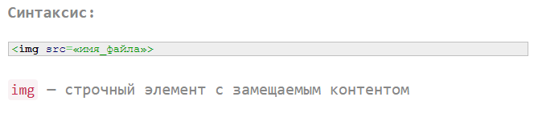
РАЗМЕЩЕНИЕ ИЗОБРАЖЕНИЯ В HTML
Форматы изображений для размещения на сайте: .gif, .png-8, .png-24, .png-32 и .jpg (в случае необходимости размещения качественного фото)

Slide 4
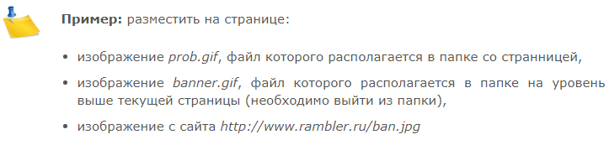
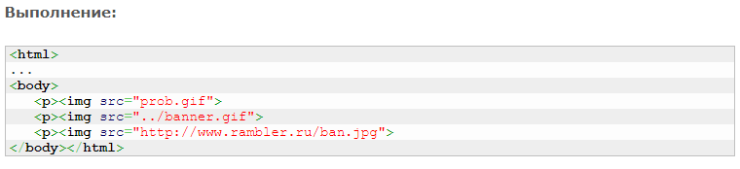
ПРИМЕР

Slide 5
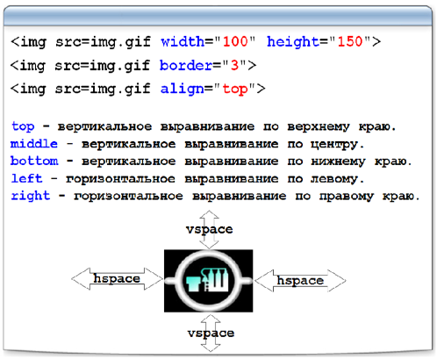
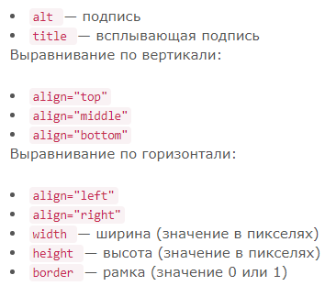
АТРИБУТЫ ТЕГА IMG

Slide 6
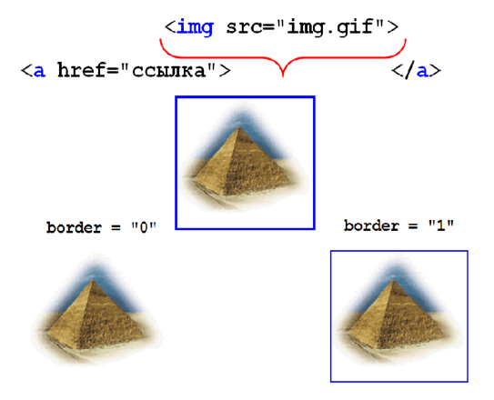
ИЗОБРАЖЕНИЕ КАК ССЫЛКА

Slide 7
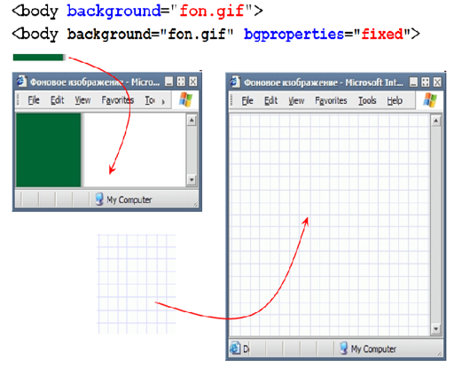
ФОНОВОЕ ИЗОБРАЖЕНИЕ СТРАНИЦЫ
Изображение будет растиражировано по всей странице. Атрибут bgproperties со значением
fixed позволит сделать задний фон статичным во время использования прокрутки страницы.

Slide 8
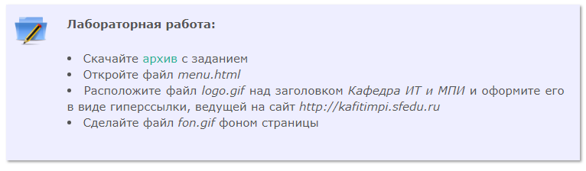
ЛАБОРАТОРНАЯ РАБОТА 3.1

Slide 9
УРОК 4:
СОЗДАНИЕ СПИСКОВ

Slide 10
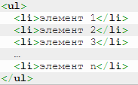

НЕУПОРЯДОЧЕННЫЙ СПИСОК HTML
Неупорядоченный или ненумерованный список HTML содержит следующие теги:
Т.е. каждый пункт списка должен начинаться тегом li и завершаться его закрывающей парой, вместо которого будет отображаться маркер (диск, окружность или квадрат — зависит от предустановок браузера)

Slide 11
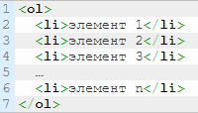

УПОРЯДОЧЕННЫЙ СПИСОК HTML
Упорядоченный список в HTML или нумерованный список практически такой же, как и ненумерованный, за исключением первого главного тега:
Для нумерованного списка тоже есть различные варианты нумерации:
Можно также применять к отдельному пункту
Для того, чтобы продолжить список с определенного номера

Slide 12
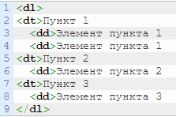
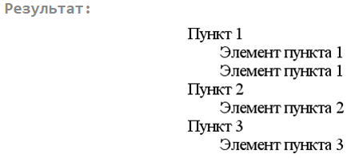
МНОГОУРОВНЕВЫЙ СПИСОК HTML
Списки с определениями или многоуровневые списки в HTML создаются следующим образом

Slide 13
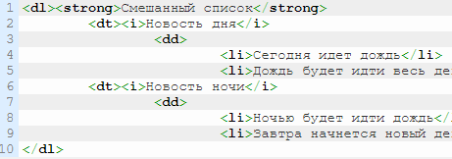
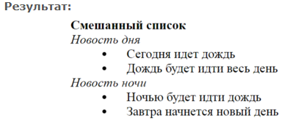
СМЕШАННЫЙ СПИСОК
Чтобы сделать список максимально красивым, можно использовать в одном списке разные виды списков

Slide 14
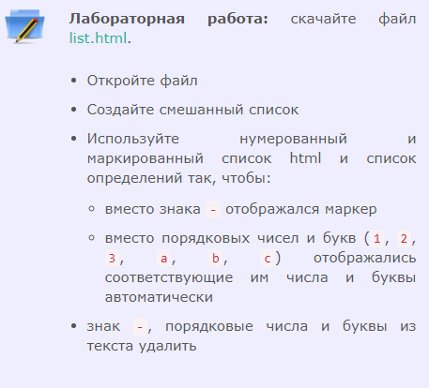
ЛАБОРАТОРНАЯ РАБОТА 4.1

Slide 15
УРОК 5: СОЗДАНИЕ ТАБЛИЦЫ

Slide 16
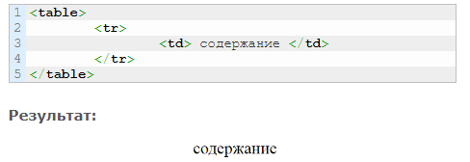
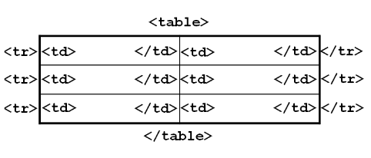
СОЗДАНИЕ ТАБЛИЦЫ В HTML
Создания таблицы начинается с тега table (от англ. «таблица»). Тег tr служит для создания строки. В строке располагаются ячейки — тег td. Завершается таблица закрывающим тегом /table

Slide 17
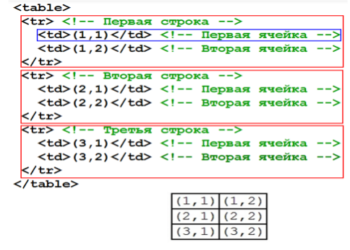
ПРИМЕР ТАБЛИЦЫ

Slide 18
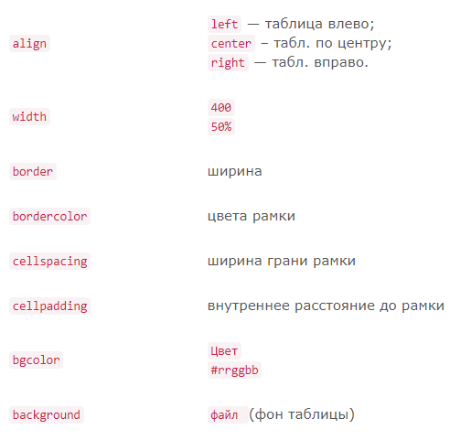
АТРИБУТЫ ТЕГА TABLE
Важно: Для ячеек-заголовка таблицы используется тег th вместо td. Браузер размещает содержимое таких ячеек по центру и делает шрифт полужирным

Slide 19
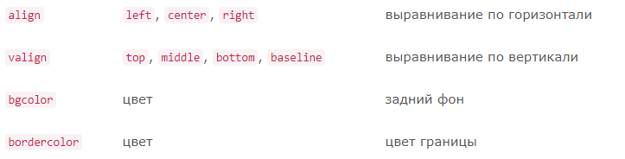
АТРИБУТЫ ТЕГА TR — СТРОКИ

Slide 20
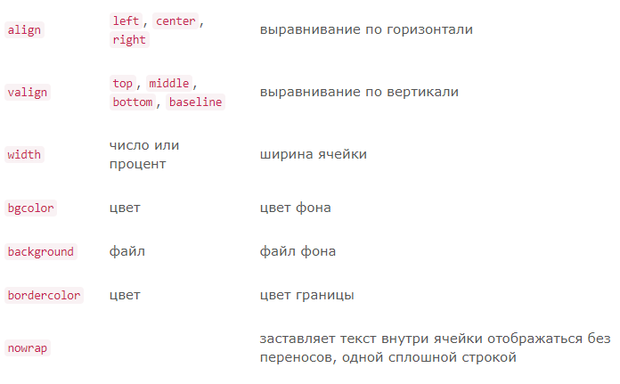
АТРИБУТЫ ТЕГА TD ИЛИ TH — ЯЧЕЙКИ

Slide 21
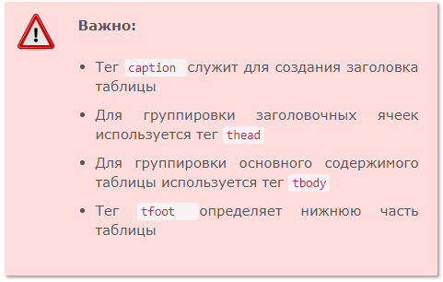
ВАЖНО

Slide 22
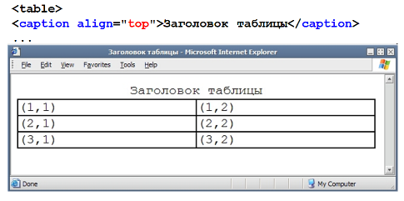
ТЕГ CAPTION
Тег caption заголовка таблицы может иметь атрибут, определяющий расположение заголовка — align — со следующими значениями:
top — заголовок над таблицей,
bottom — заголовок под таблицей,
left — заголовок вверху и выровнен влево,
right — заголовок вверху и выровнен вправо.
К сожалению не все значения «работают» во всех браузерах.

Slide 23
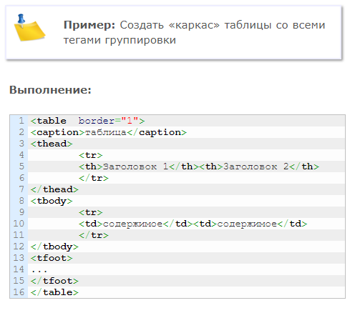
ПРИМЕР

Slide 24
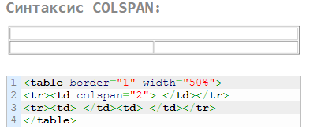
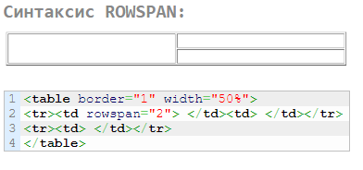
Объединение ячеек в таблице
В происходит при помощи двух атрибутов тега td: COLSPAN — объединение ячеек по горизонтали, ROWSPAN — объединение ячеек по вертикали.

Slide 25
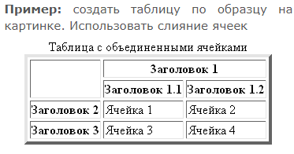
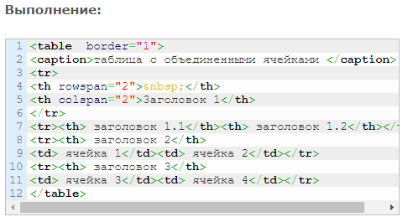
ПРИМЕР

Slide 26
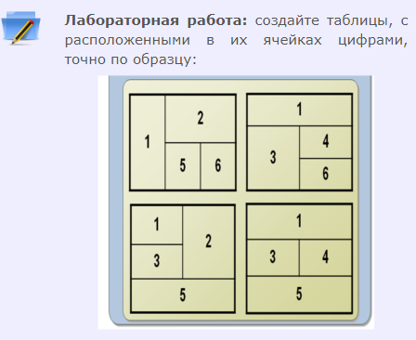
ЛАБОРАТОРНАЯ РАБОТА 5.1

Slide 27
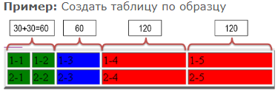
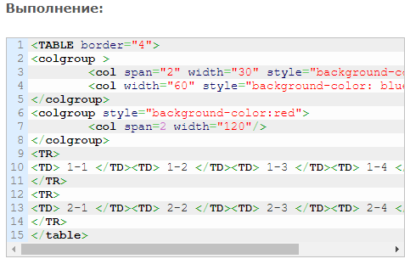
ГРУППИРОВКА ЯЧЕЕК: COLGROUP
Элемент colgroup позволяет создавать группы колонок с одинаковыми свойствами.

Slide 28
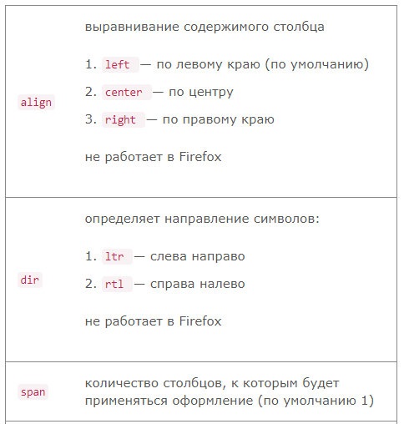
АТРИБУТЫ ТЕГА COLGROUP

Slide 29
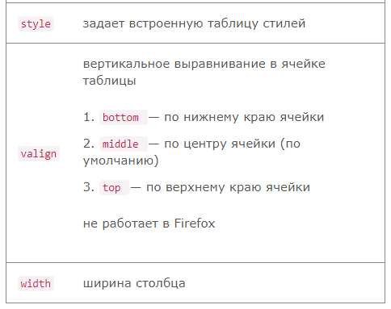
АТРИБУТЫ ТЕГА COLGROUP

Slide 30
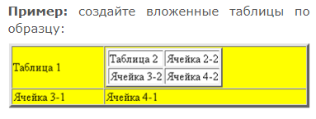
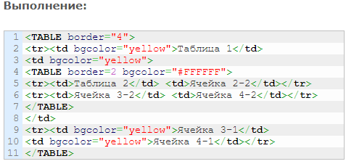
HTML вложенные таблицы

Slide 31
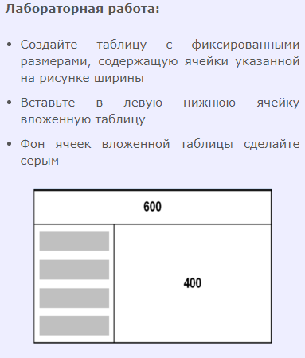
Лабораторная работа 5.2

Slide 32
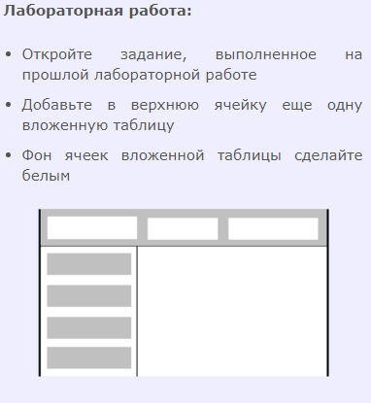
Лабораторная работа 5.3

Slide 33
УРОК 6: ВСТАВКА ВИДЕО И АУДИО НА САЙТЕ

Slide 34


ВСТАВКА АУДИО
Форматы аудио-файлов:
mp3
wav
ogg
Для вставки аудио-плеера используется следующий код:

Slide 35
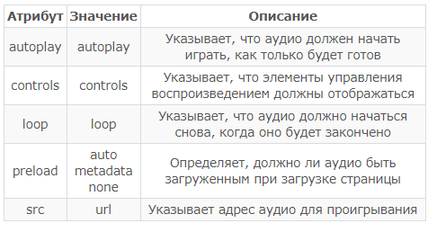
АТРИБУТЫ ТЕГА <audio> ДЛЯ ПЛЕЕРА

Slide 36


ВСТАВКА ВИДЕО
Формат видео-файлов:
MP4
WebM
Ogg

Slide 37
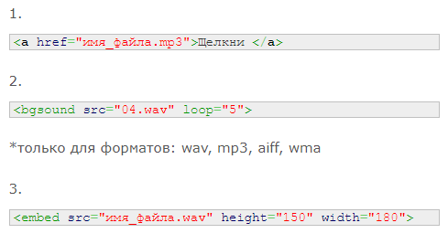
Другие возможности вставки аудио на сайт

Slide 38
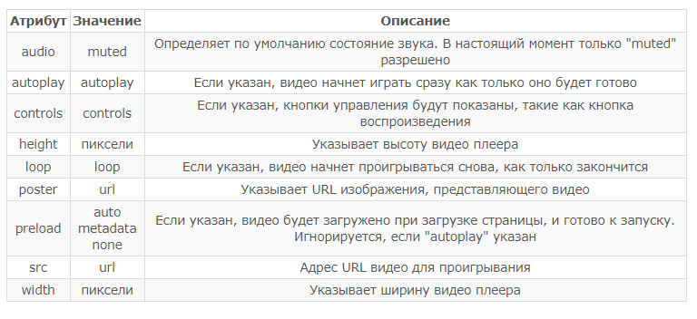
Атрибуты тега <video> для плеера

Slide 39
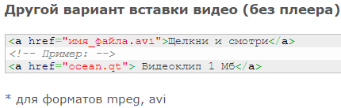
ПРИМЕР

Slide 40

ФАВИКОН FAVICON
Фавиконка отображается в адресной строке браузера перед URL страницы, также Фавикон можно заметить во вкладке браузера страницы. Поисковые системы передают Favicon вместе с результатами поиска.
файлы с расширением .ico
размер 16×16 пикселей
Сервис для преобразования в ico-формат:
http://image.online-convert.com/

